Slide 1
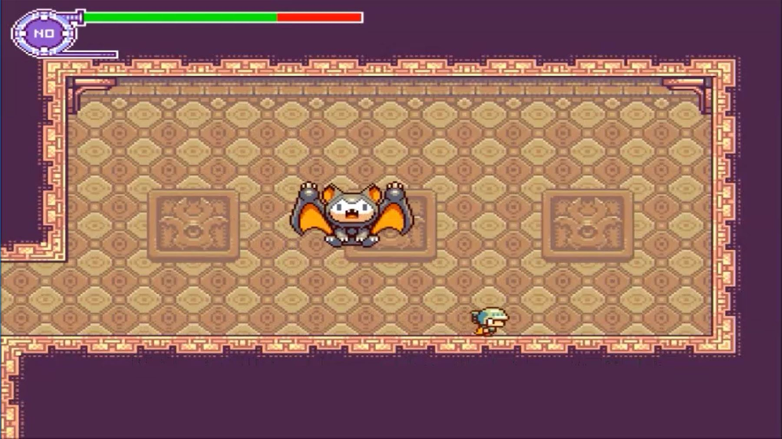
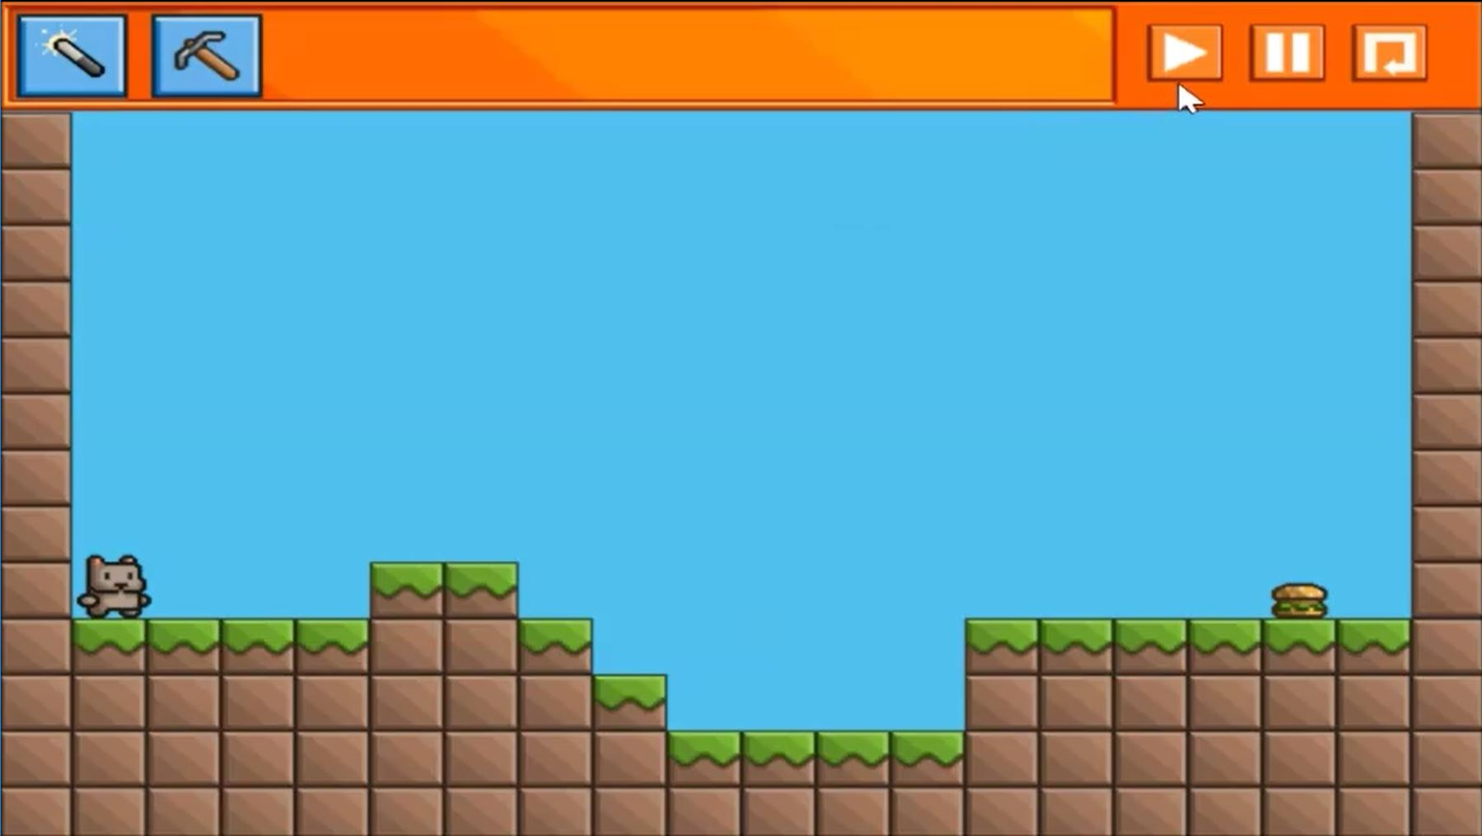
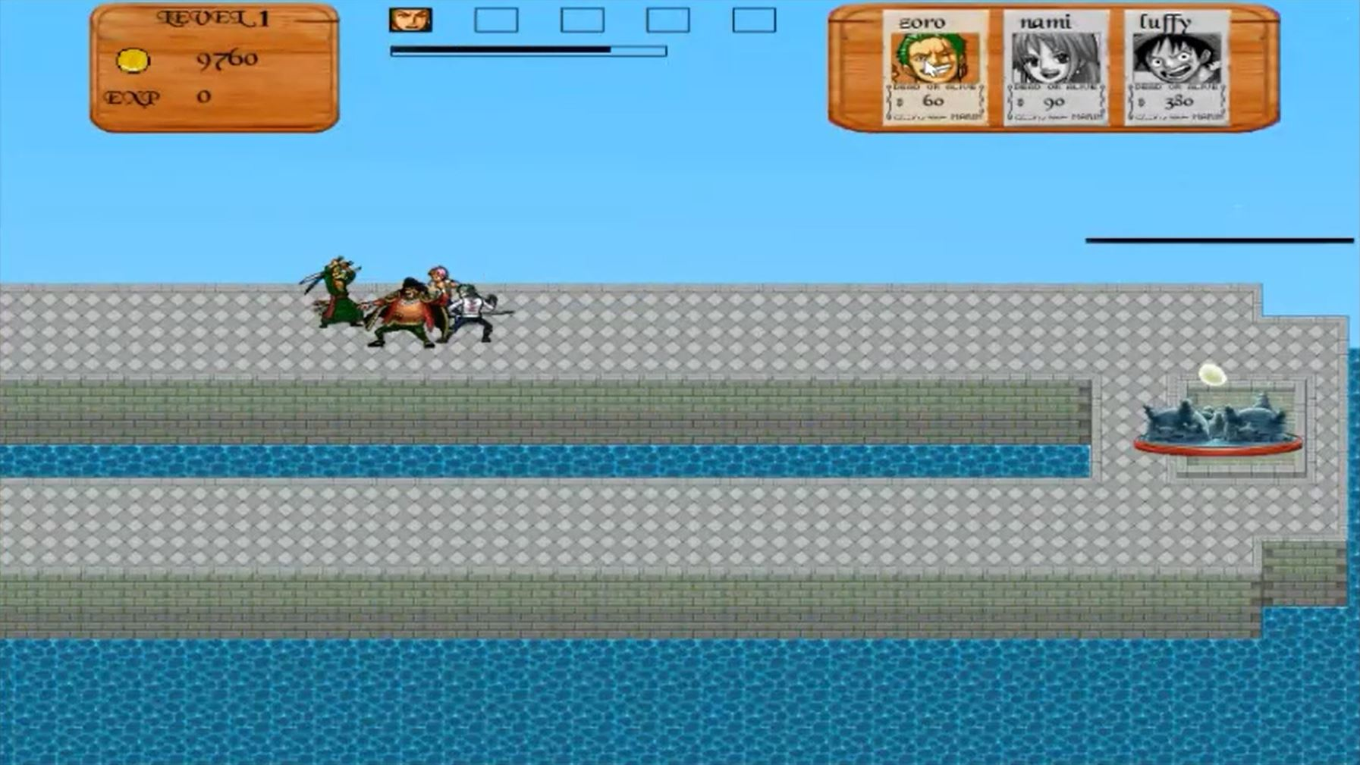
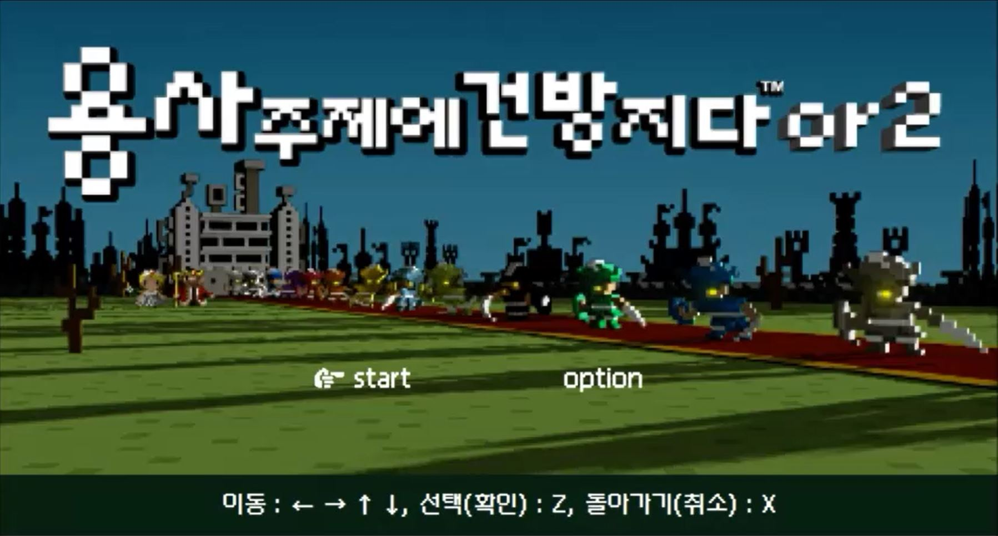
2D API
포트폴리오 소개서
정다경

Slide 2
Index
Hydra Castle Labyrinth
Burger Cat
Age of One Piece
용사주제에 건방지다

Slide 3
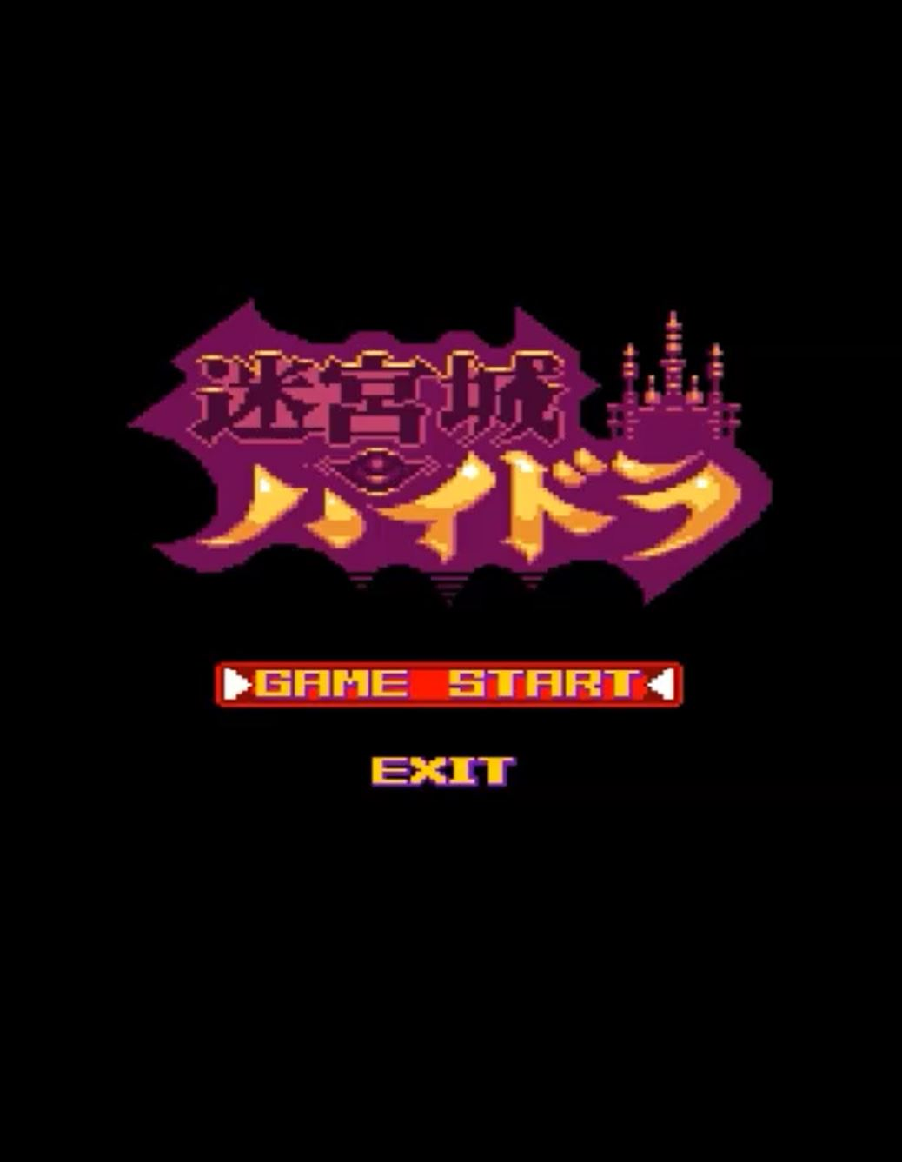
Hydra Castle Labyrinth
소스 코드 (github) : https://github.com/jdk211/Hydra_Castle_Labyrinth
영상 링크 (youtube) : https://youtu.be/G6gDF1C-NUI
개발 환경 : visual studio 2015, Win32API, C++
[특징 및 기능]
ㆍAPI 첫 작품, 개인 개발
ㆍ기존의 Hydra Castle Labyrinth을 모방한 게임
ㆍRect 충돌 처리, 씬 변경
ㆍ플레이어 캐릭터는 FSM에 따라 행동한다.
ㆍ몬스터와 충돌시 뒤로 튕겨나가는 효과를 줌
ㆍ보스는 플레이어 캐릭터를 향해 미사일을 발사함(삼각 함수 사용)

Slide 4
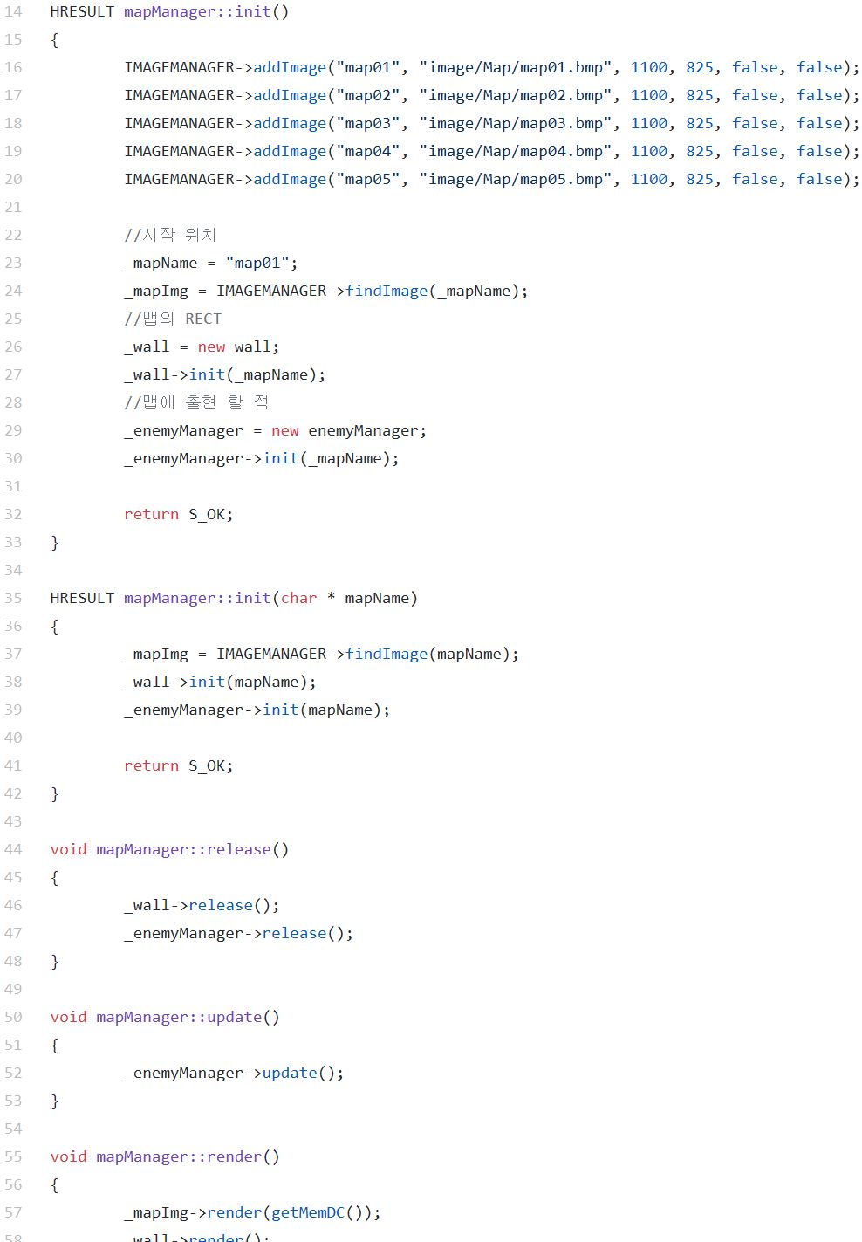
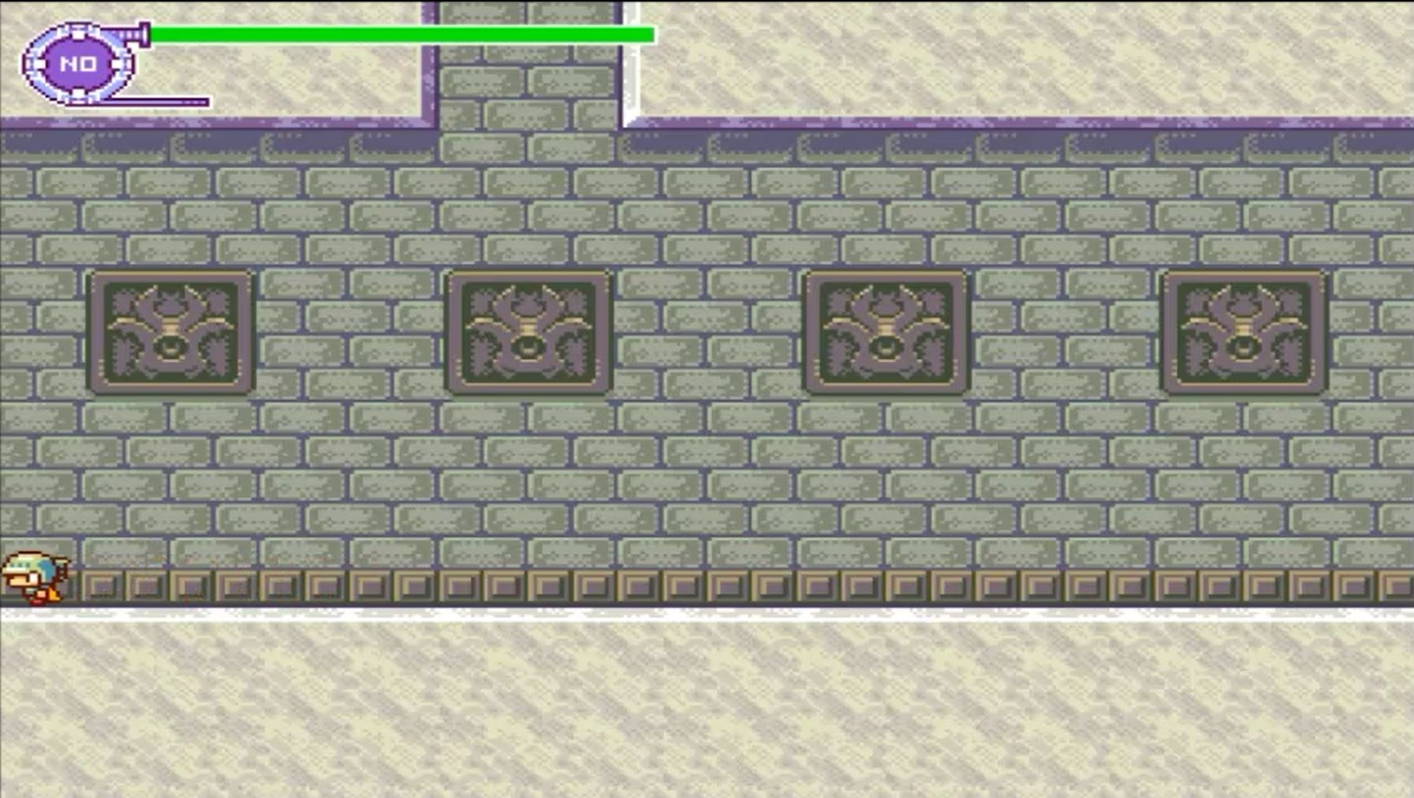
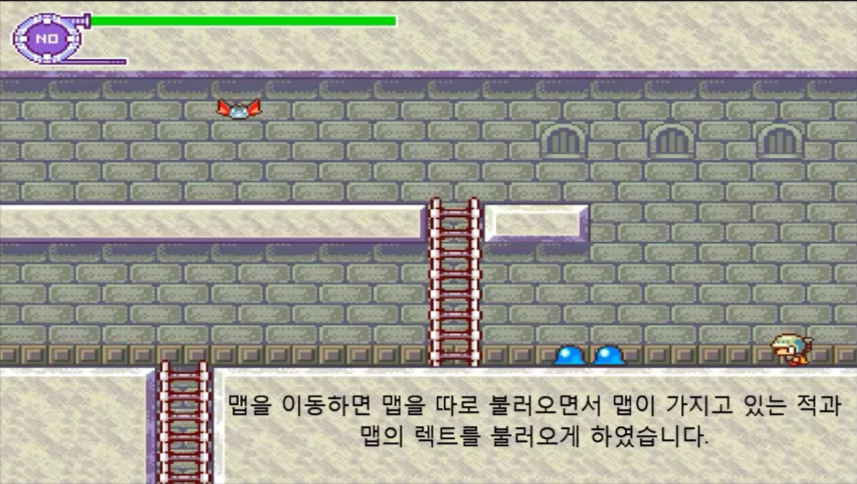
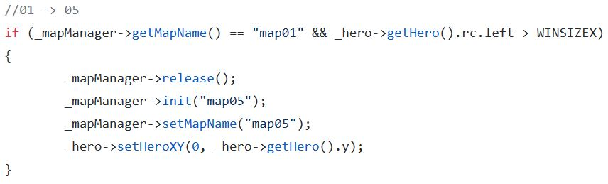
*Map Manager
IN
PLAYER CHARACTER
PLAYER HP
씬 변경
*설명
Player가 특정 RECT와 충돌하면 현재 Map에서 다음 맵으로 초기화
EnemyManager Class에서 해당 Map에 등장할 Enemy를 초기화
Wall Class에서 해당 Map에 Player가 충돌할 Rect 초기화 한다.
*MapChange
Enemy
OUT

Slide 5
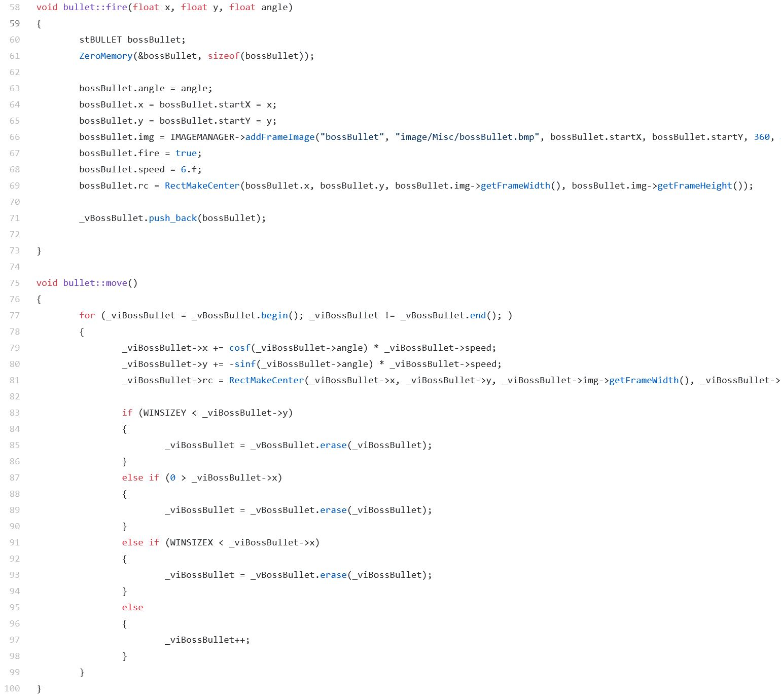
*Bullet Class
*설명
일정 시간이 지나면 Boss가 Player의 위치로 Bullet을 발사한다.
삼각함수를 사용

Slide 6


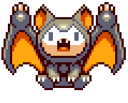

Class
@class Hero
플레이어 케릭터 클래스
@class Map Manager
Map의 image, wall, enemy를 관리
@class Wall
Map에 들어가는 Rect를 가짐
@class Enemy Manager
Enemy를 관리
@class Enemy
적들의 부모 클래스
Bat, blue slime, bat boss
자식으로 둠
@class Bullet
총알 클래스
@class Map Manager
@class Wall
@class Enemy Manager (Manager)
Enemy
@class Hero
Player
@class Enemy(parent)
@class bat (child)
위 아래 움직임
@class blue slime (child)
x
@class bat boss (child)
총알 공격
@class bullet (Object)
Fire, Move

Slide 7
Burger Cat
소스 코드 (github) : https://github.com/jdk211/Buger_Cat
영상 링크 (youtube) : https://youtu.be/Pf86PlSisZs
개발 환경 : visual studio 2015, Win32API, C++
[특징 및 기능]
ㆍ개인 개발
ㆍ기존의 Burger Cat을 모방한 게임
ㆍ귀여운 고양이가 Burger를 먹게 도와주는 게임
ㆍ맵 이미지를 만들어 자동으로 해당 색에 맞는 블록을 결정해줌
ㆍ고양이는 상태에 따른 행동을 한다.

Slide 8
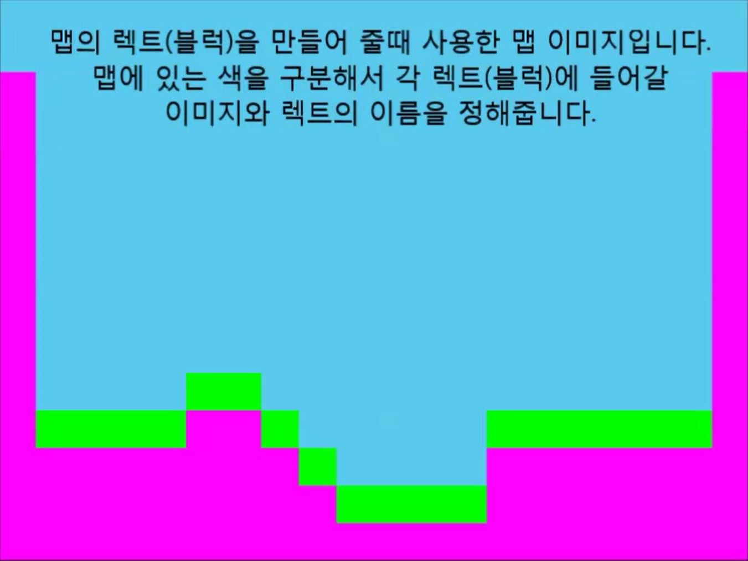
How To Map
01
각 Stage의 Map Image를 만듭니다.

Slide 9
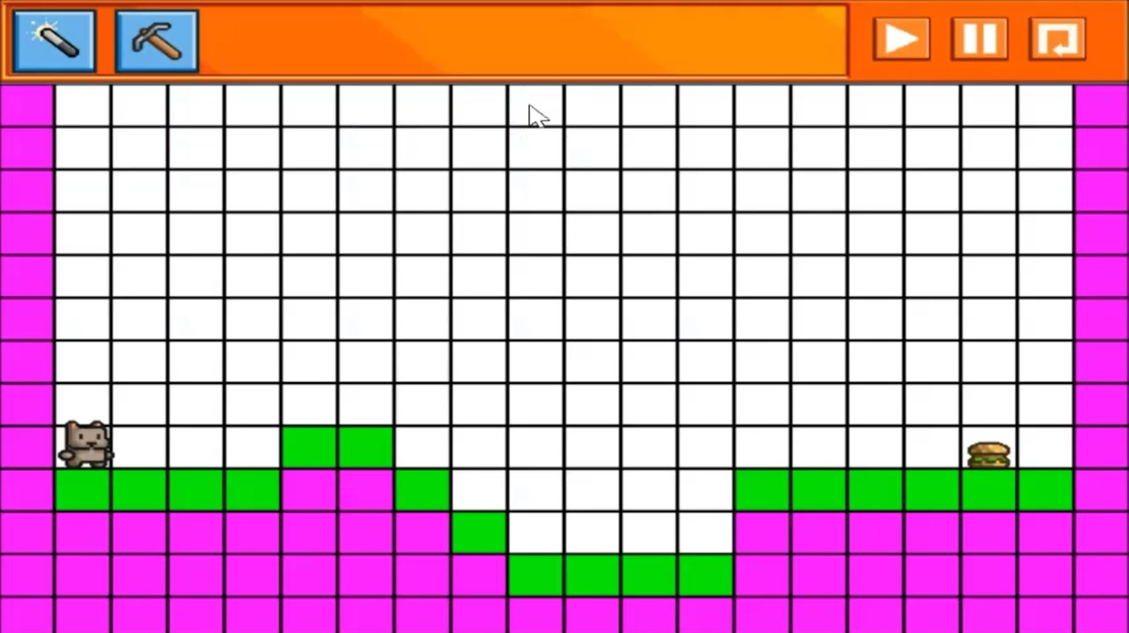
How To Map
02
해당 Stage에 맞는 Map Image를
불러와서 Rect와 충돌하면 충돌한 색에
따른 Rect의 상태를 변경해줍니다.

Slide 10
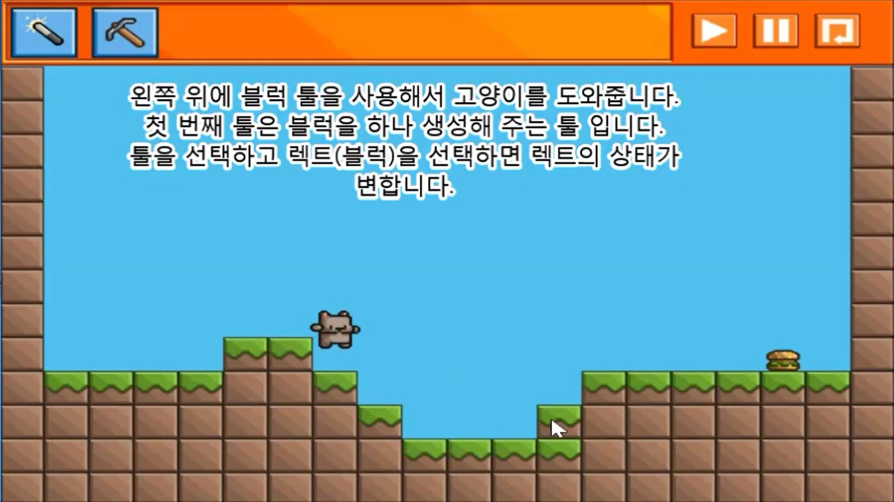
How To Map
03
Rect에 맞는 Block Image를 Render

Slide 11
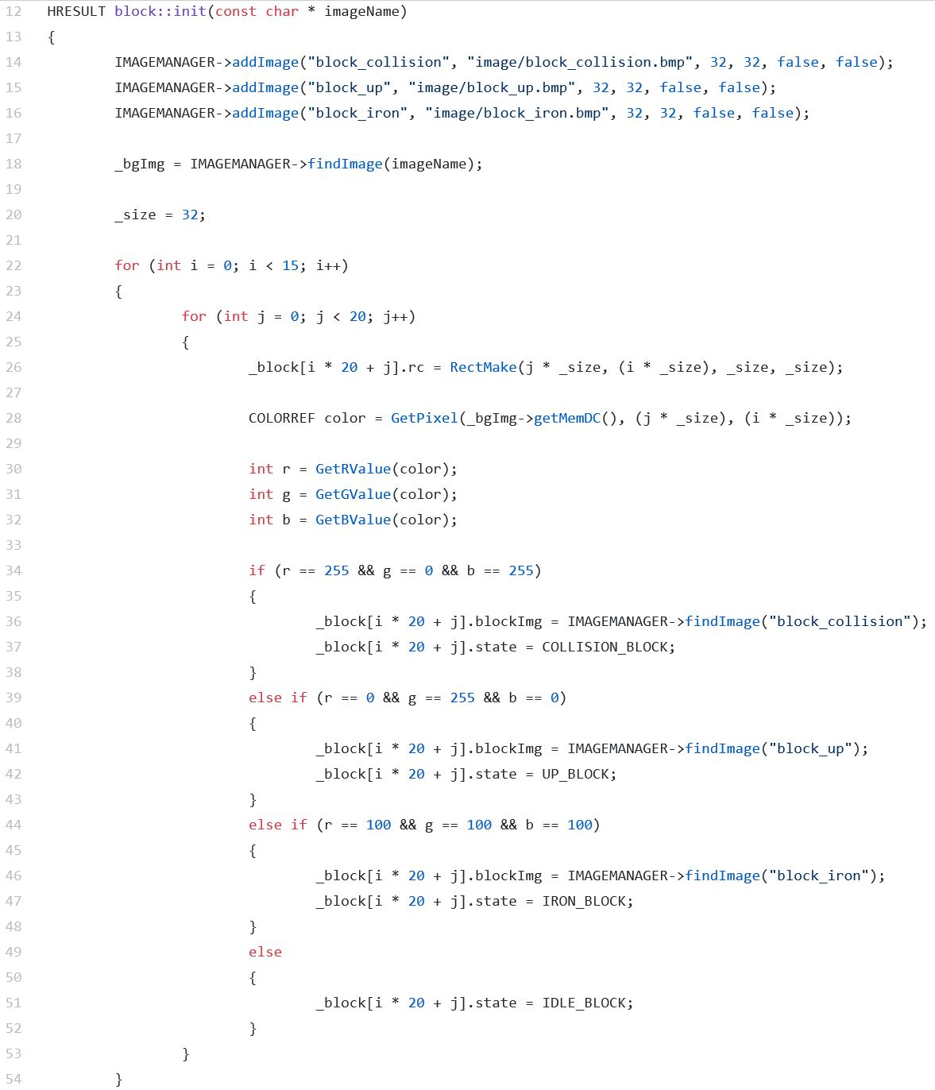
How To Map
04
Source code
Map Image - Rect와 충돌해서 Rect의 상태를 설정
Pixel의 색을 가져온다
Pixel의 값에 따른 Block 상태 설정

Slide 12
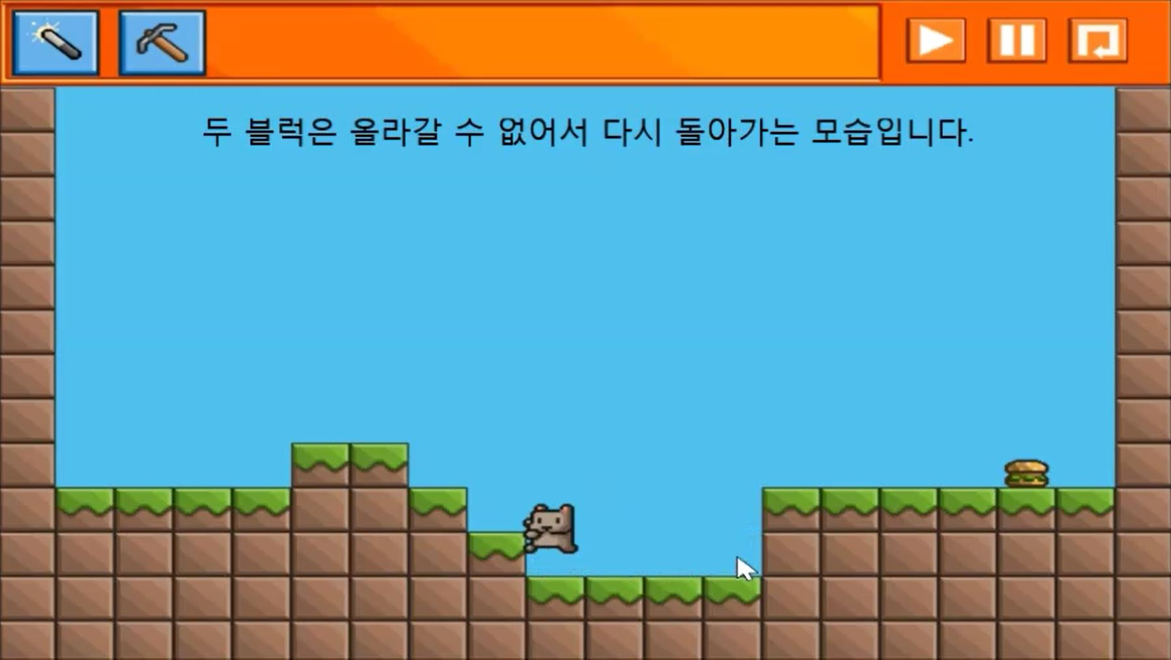
How To Play
01
고양이는 부딪히기 전에는
오른쪽으로 움직입니다.
부딪히면 왼쪽으로 움직입니다.
블록 한 개인 경우에만 올라갑니다.

Slide 13
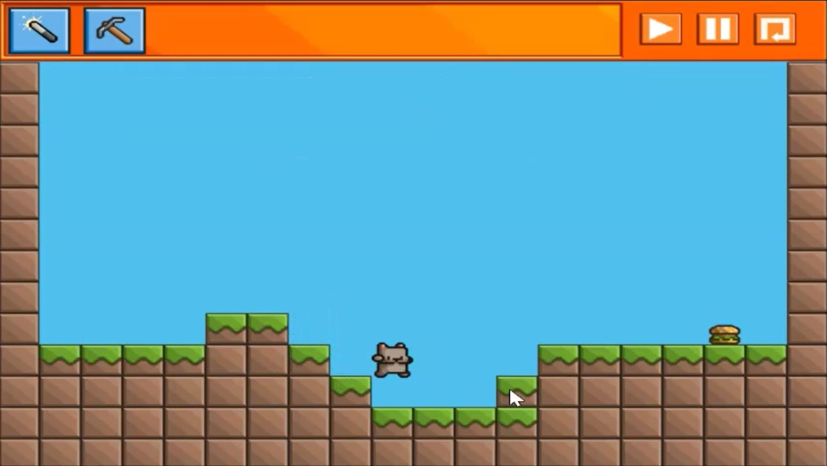
How To Play
02
위에있는 Button을 클릭하고
올라가야하는 위치에 벽돌을 놔줍니다.
01, click
02, click

Slide 14
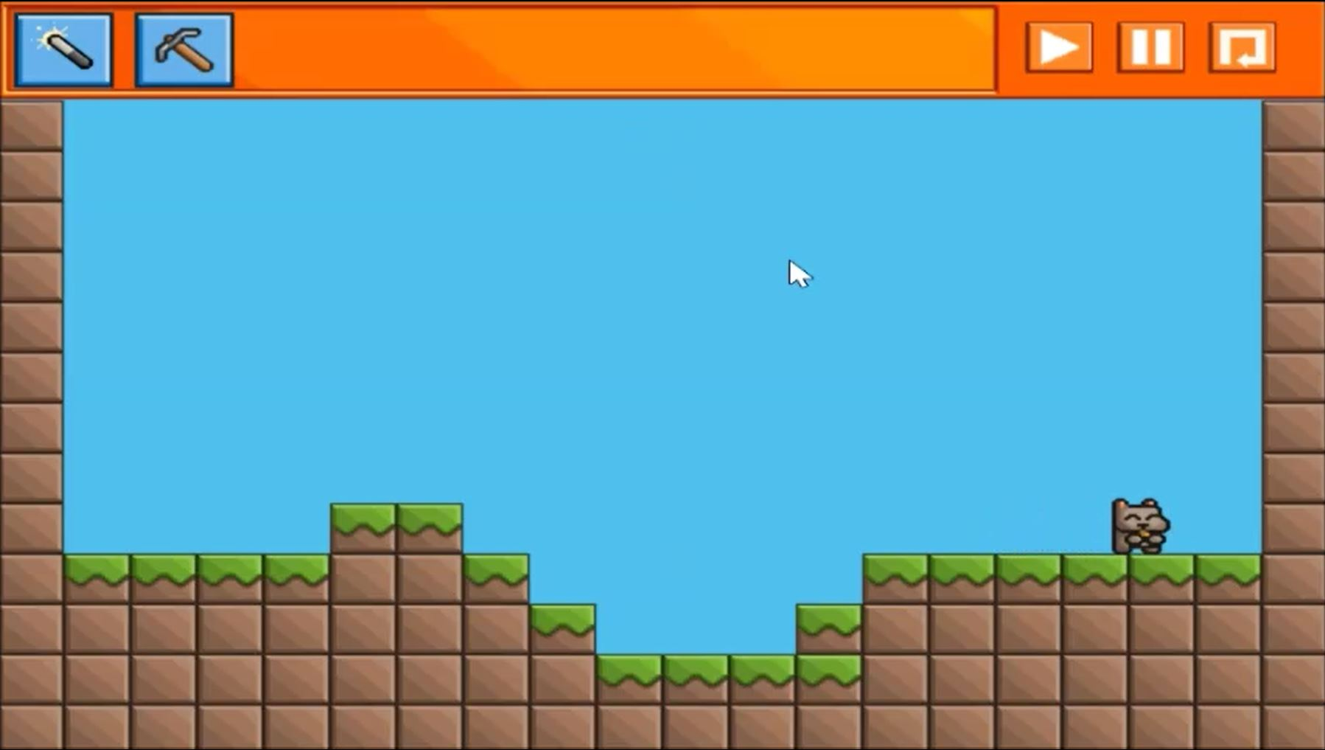
How To Play
03
햄버거와 충돌하면 성공!
버튼을 클릭하면 현재 상태를 변경하고
Rect를 클릭하면 상태에 따른 변화를 준다.
(특별한 코드 없어서 생략)

Slide 15
How To Play
03
햄버거와 충돌하면 성공!
버튼을 클릭하면 현재 상태를 변경하고
Rect를 클릭하면 상태에 따른 변화를 준다.
(특별한 코드 없어서 생략)

Slide 16
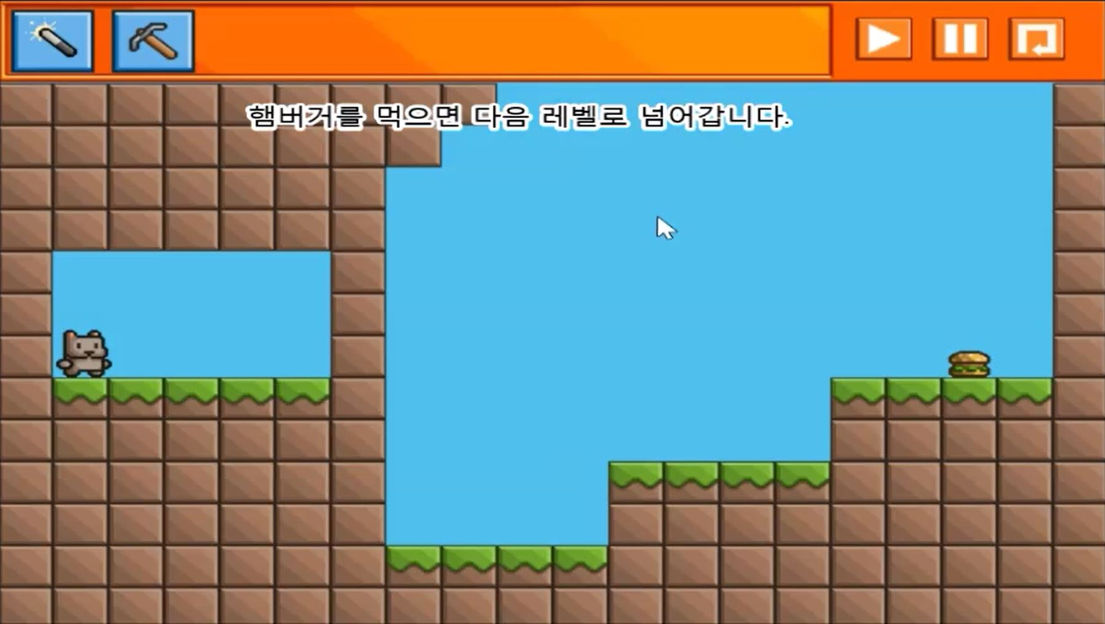
How To Play
04
고양이가 갖혀서 나오지 못합니다.

Slide 17
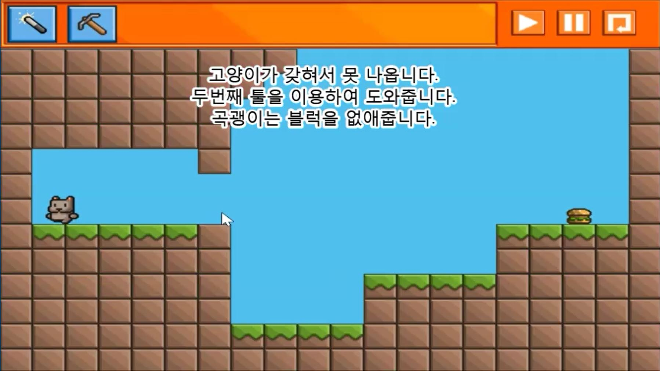
How To Play
05
두번째 툴을 사용해서 블록을 없앱니다.
01, click
01, click

Slide 18


Class
@class Stage …
Cat, burger, icon, block를 갖고 게임을 진행하는 씬
@class Cat
목표(burger)로 보내야하는 캐릭터
@class burger
고양이의 목표
@class icon
Block의 상태와 게임의 진행 butto을 가진 클래스
@class block
씬의 맵을 만들어주고 상태가 면하는
Rect를 가짐
@class Stage 1, 2, 3 … (Scene)
@class icon
@class Cat
@class block
@class burger

Slide 19
Age Of One Piece
소스 코드 (github) : https://github.com/jdk211/Age_Of_One_Piece-
영상 링크 (youtube) : https://youtu.be/Pf86PlSisZs
개발 환경 : visual studio 2015, Win32API, C++
[특징 및 기능]
ㆍ팀(4인) 개발, 역할 ( 유닛, 타이틀씬, 유닛 생성 대기열
ㆍDefence 장르의 게임 개발)
ㆍ각 라인을 선택하고 유닛을 생성해 기지를 방어한다
ㆍoffset으로 횡 스크롤 적용

Slide 20
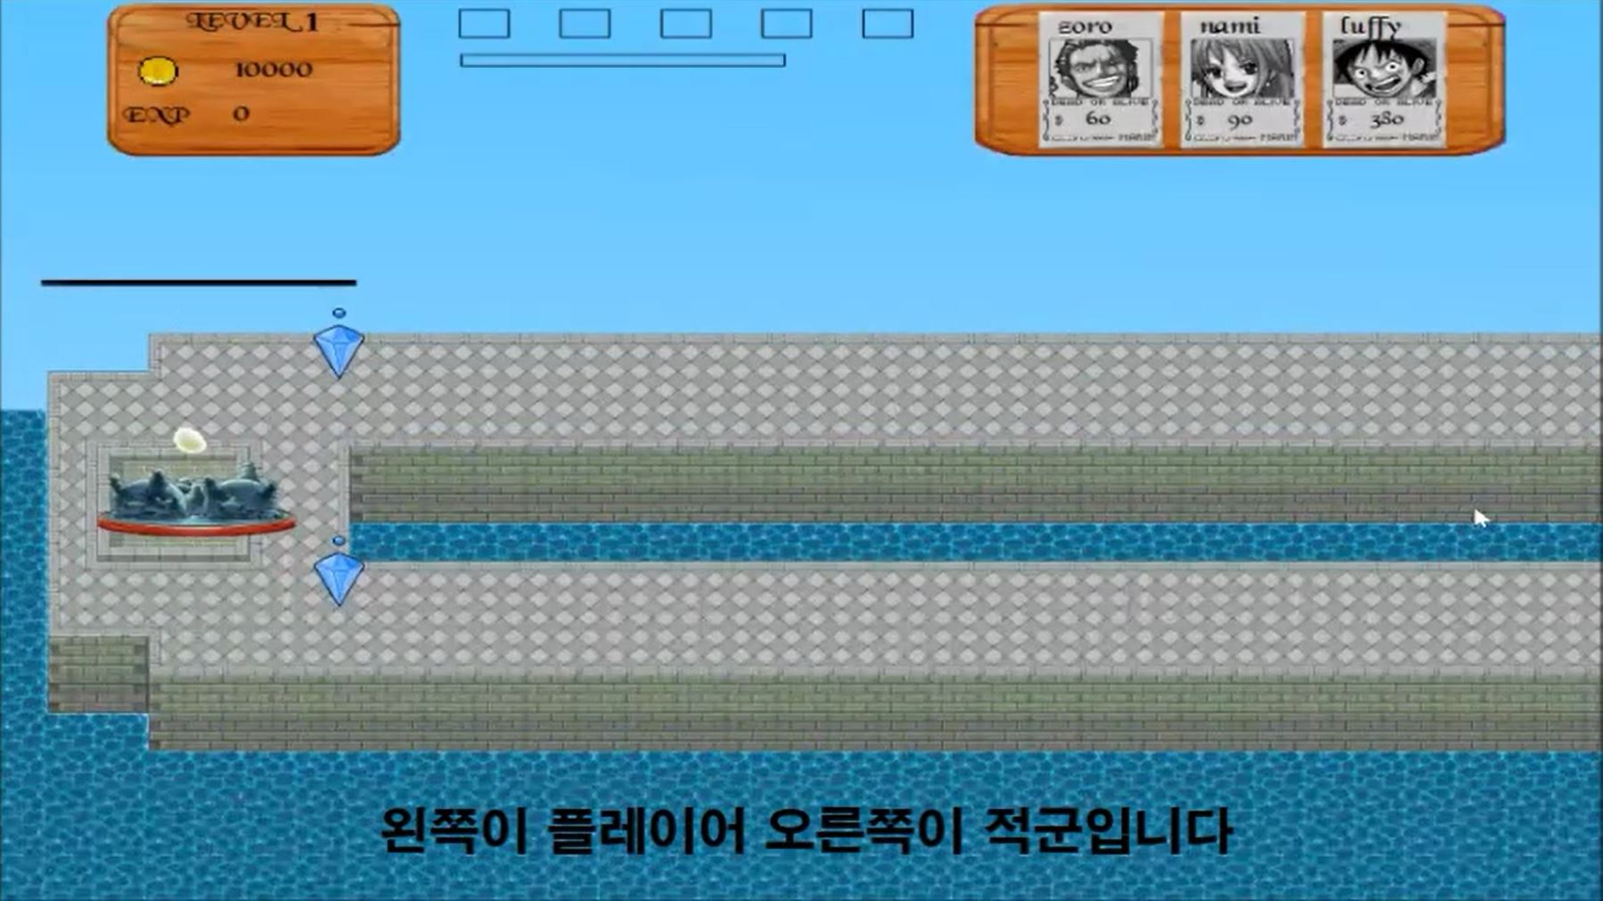
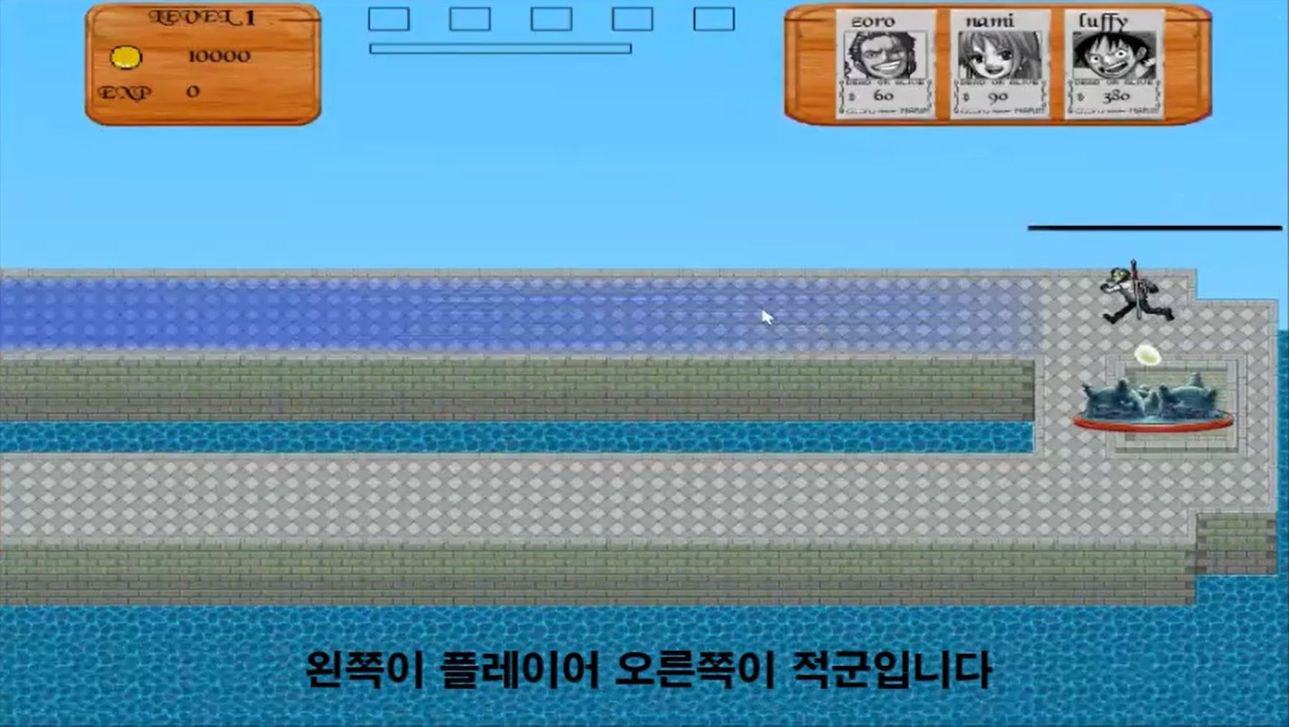
How To Play
01
왼쪽에서 몰려오는 적들을 방어하는 게임
Player
Enemy

Slide 21
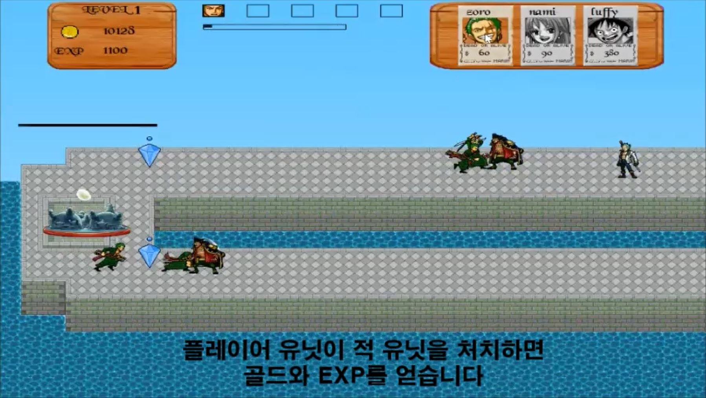
How To Play
02
기지(플레이어) Level이 올라가면
생성 가능한 유닛의 정보가 변경된다.
적 또한 똑같은 규칙이 적용된다.
적을 잡아서 경험치와 돈을 얻습니다.
적 유닛을 밀어내고 적 기지를 부수면 승리!
유닛 생성 대기열
플레이어 정보(레벨, 돈, 경험치)
생성 가능 유닛 정보

Slide 22



Class
기본적으로 공통된 행동은 Unit에 선언
이 Unit을 상속받은 3가지 클래스를 만듬
1, Unit_melee
근접 공격을 하는 유닛
2,Unit_archer
원거리 공격을 하는 유닛
3,Unit_special
특수 스킬을 쓰는 유닛
유닛들을 관리하는 Unit Manager에서
유닛들의 행동 Update
이 모든걸 Play Scene에서 Update
@class Play Scene (Scene)
@class Unit Manager (Manager)
@class Unit (parent)
Player
@class Unit (parent)
Enemy
@class Unit_melee (child)
@class Unit_melee (child)
근접 공격
근접 공격
@class Unit_archer (child)
@class Unit_archer (child)
원거리 공격
원거리 공격
@class Unit_special (child)
@class Unit_special (child)
특수 공격
특수 공격

Slide 23
용사 주제에 건방지다
소스 코드 (github) : https://github.com/jdk211/Hero
영상 링크 (youtube) : https://youtu.be/_TUiuMpWUPk
개발 환경 : visual studio 2015, Win32API, FMOD, C++
[특징 및 기능]
ㆍ개인 개발
ㆍpsp에 출시된 타이틀 ‘용사주제에 건방지다’를 모작한 게임
ㆍ플레이어가 마왕이고 던전에 들어오는 용사를 물리치는 스토리
ㆍ카메라 이동에 따른 좌표 계산 적용
ㆍoption 적용 소리 크기 조절, 설정 저장 적용
ㆍDialogue Manager로 스토리 구현

Slide 24
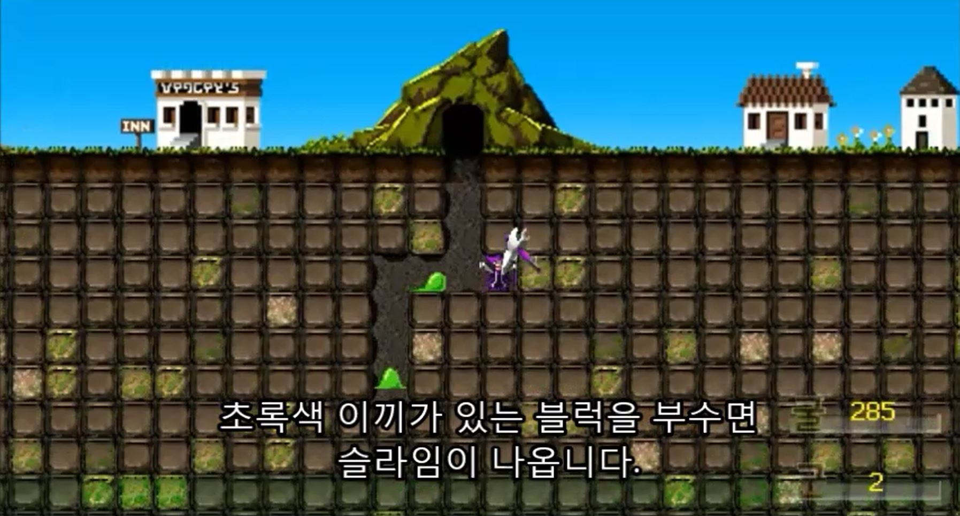
How To Play
01
초록 이끼를 부수면 슬라임이 생성
플레이어 아군
슬라임, 마왕 (플레이어 캐릭터)

Slide 25
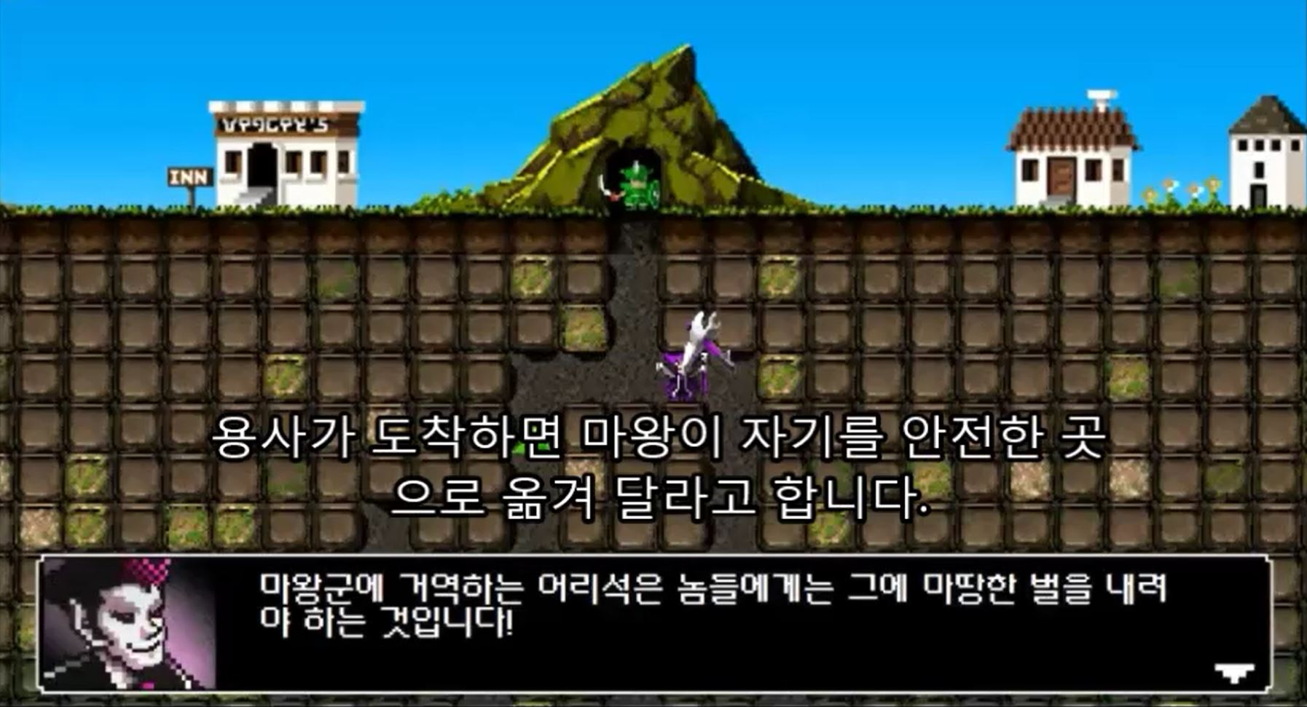
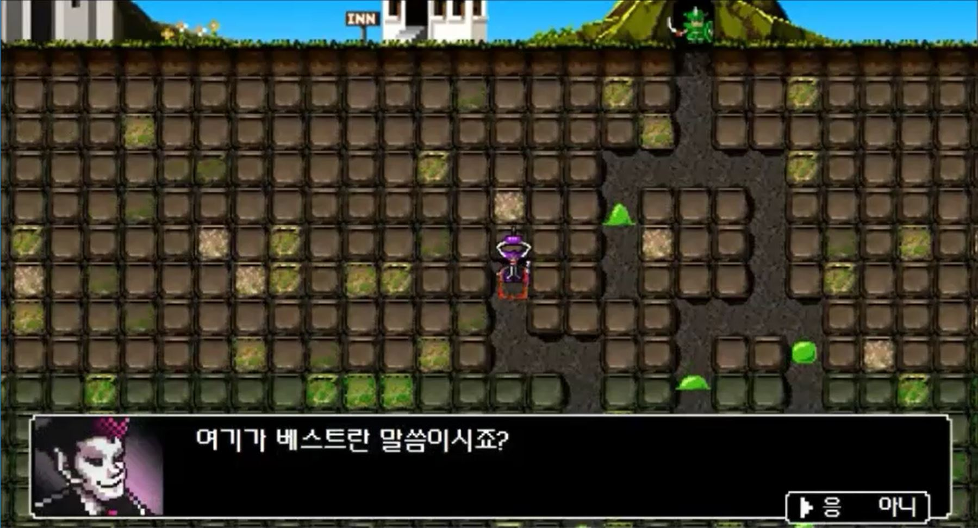
How To Play
02
시간이 지나 용사가 던전으로 입장하면
마왕을 안전한 곳으로 이동시켜줍니다.
용사 (적)

Slide 26
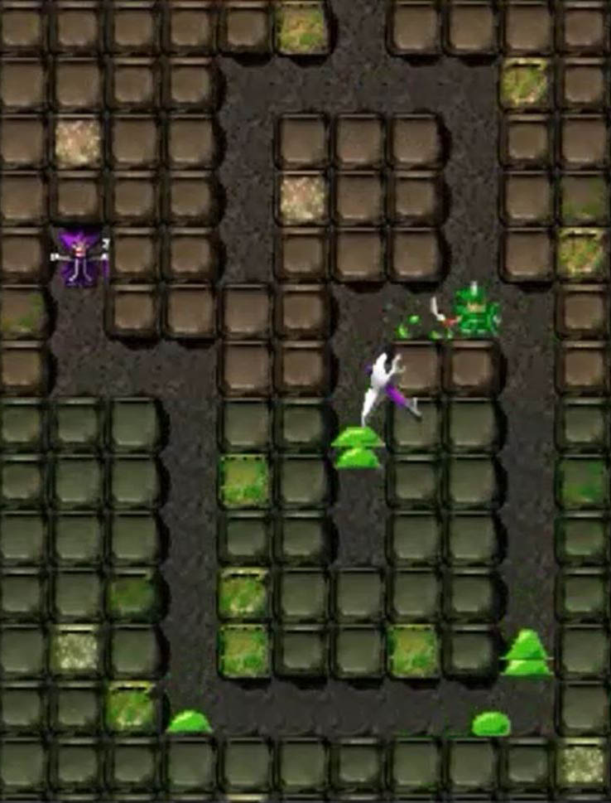
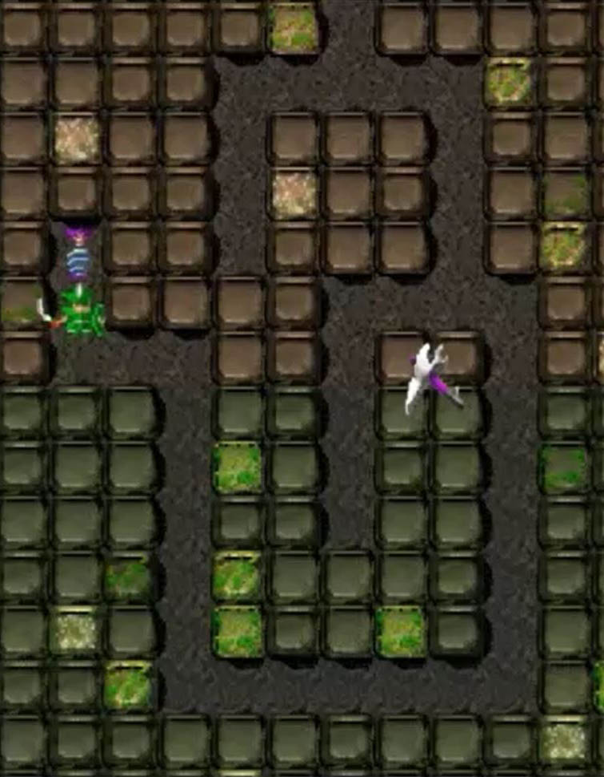
How To Play
03
용사와 플레이어의 아군끼리 싸우고 용사를 잡으면 이기지만 용사에게 잡히면
Game Over 입니다.

Slide 27
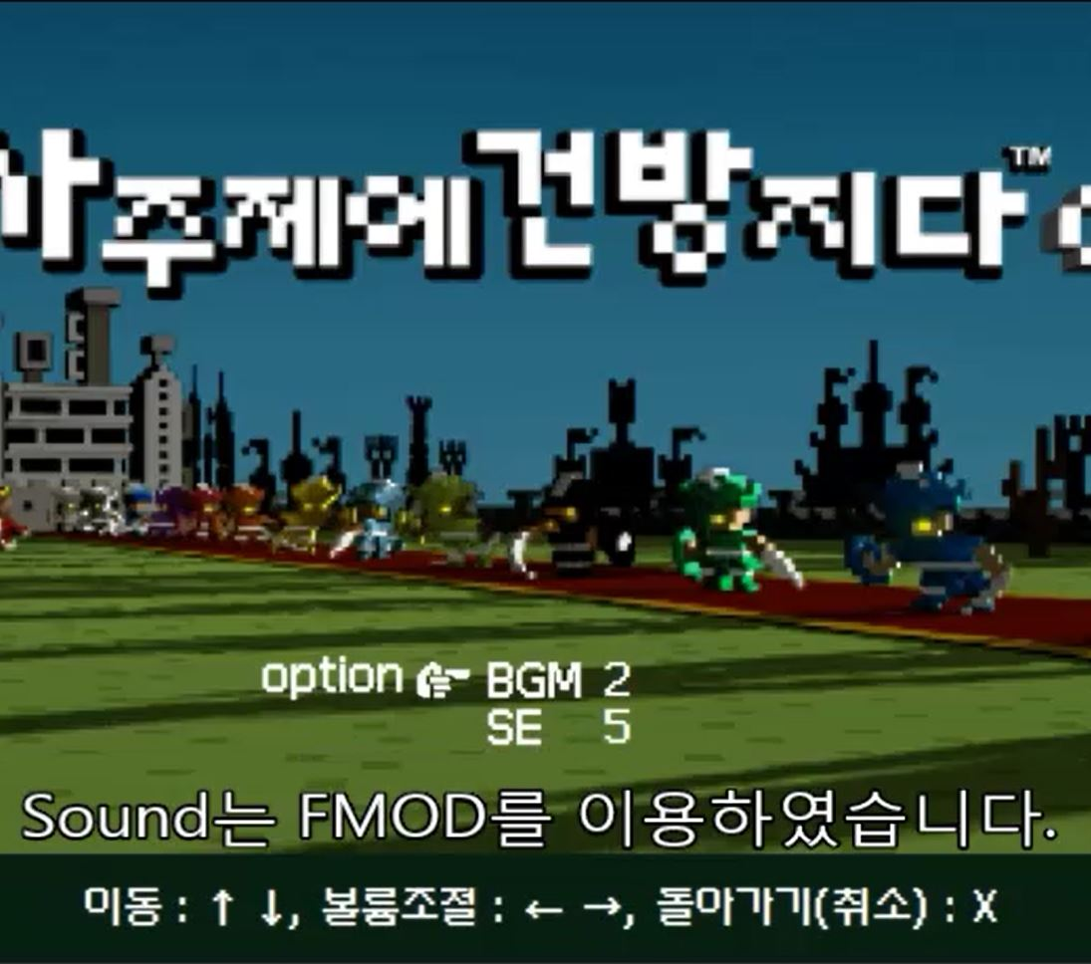
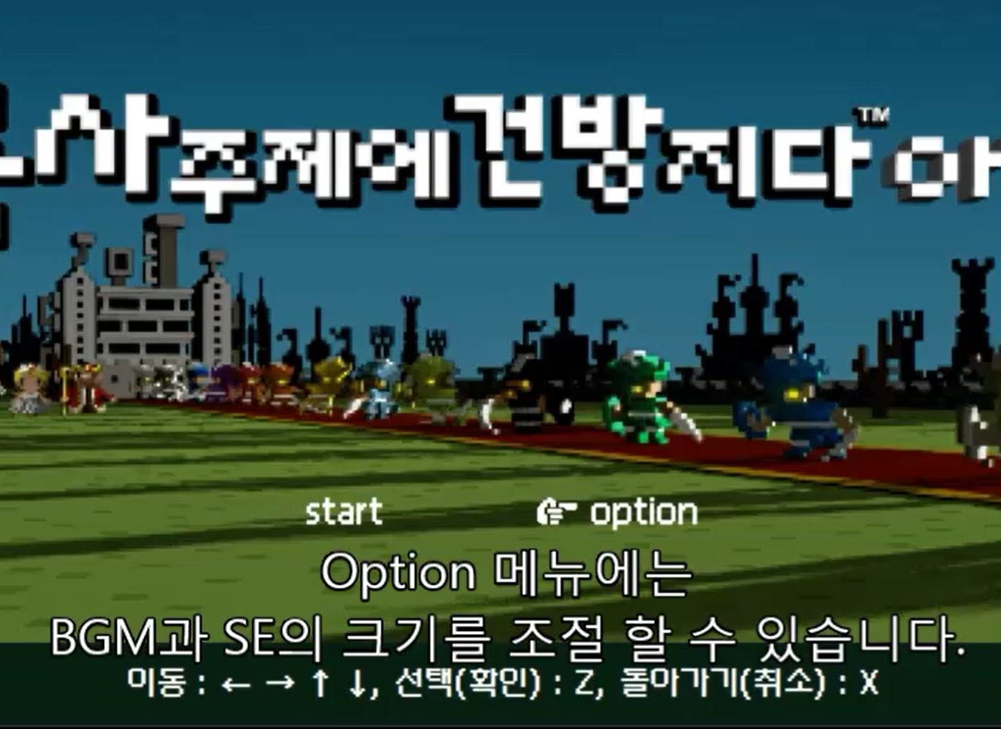
Sound Volume
Save & Load
적용은 동영상 참고.
*Title Scene

Slide 28
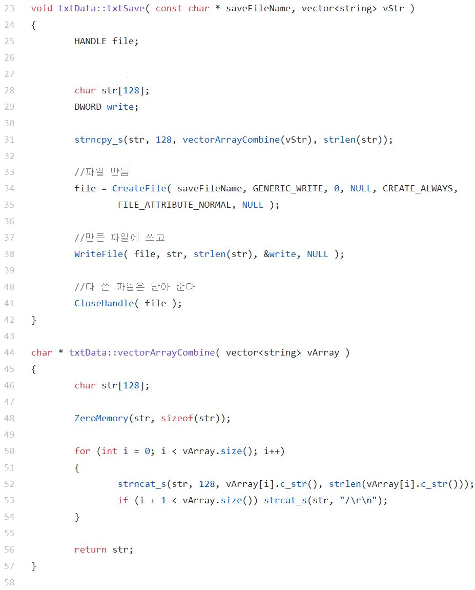
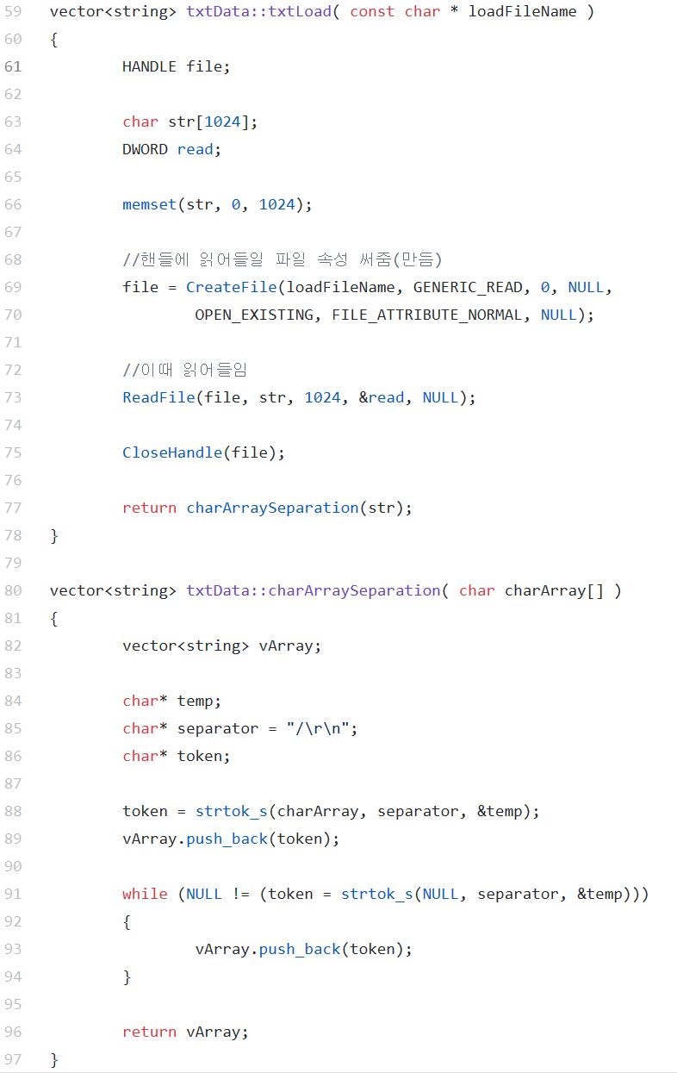
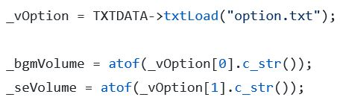
Sound Volume
Save & Load
Txt file 읽기, 쓰기를 하여
Option에 있는 Sound 크기를 조절
*Save
*Load
*적용

Slide 29
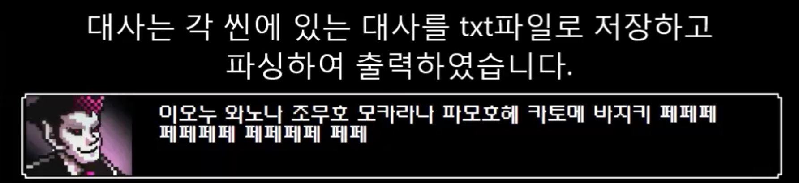
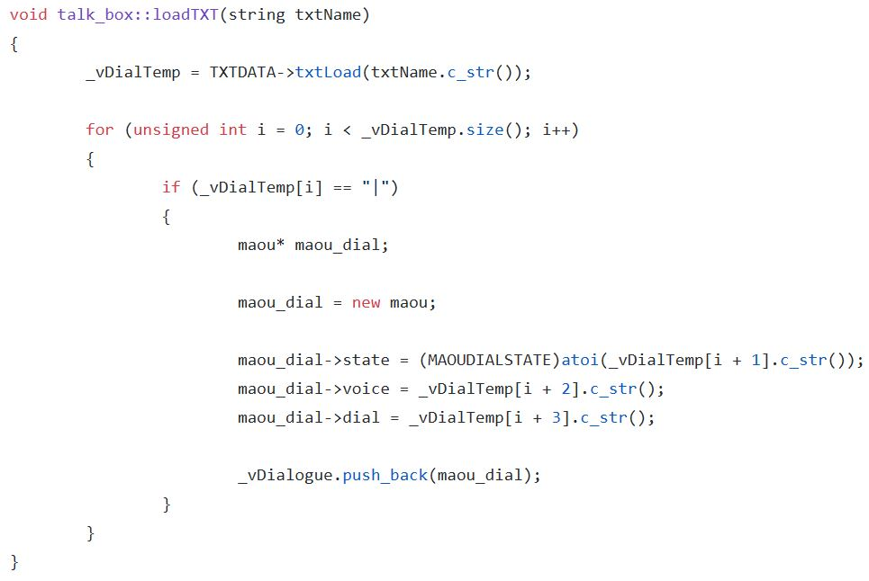
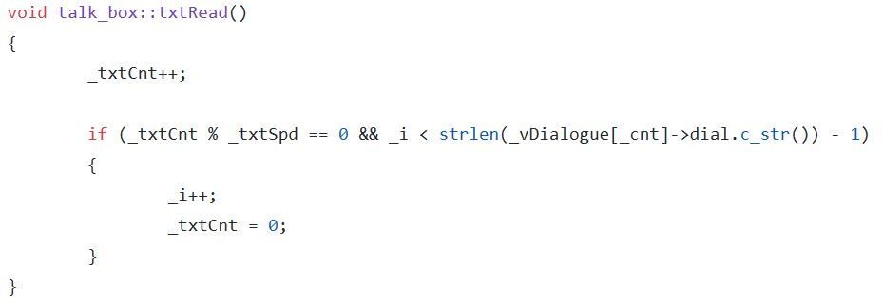
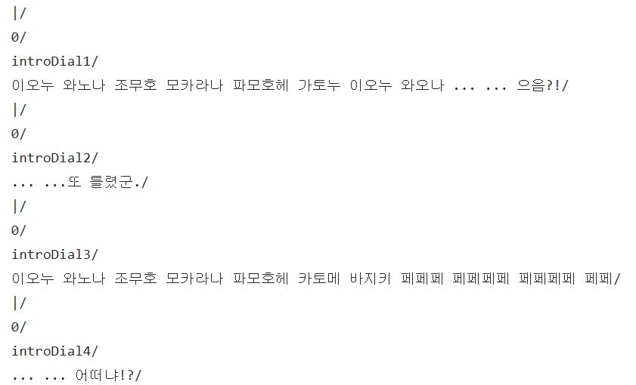
Talk Box
(스토리 대사)
마왕의 대사를 책임진다.
Load txt로 대사txt file을 읽어온다.
Read txt가 해당 씬에서
한글자씩 읽어준다.(영상 참조)
대사txt에는
마왕의 표정 image, 음성, 대사를 갖는다.
*Title Scene
*load txt
*read txt
*대사 txt

Slide 30
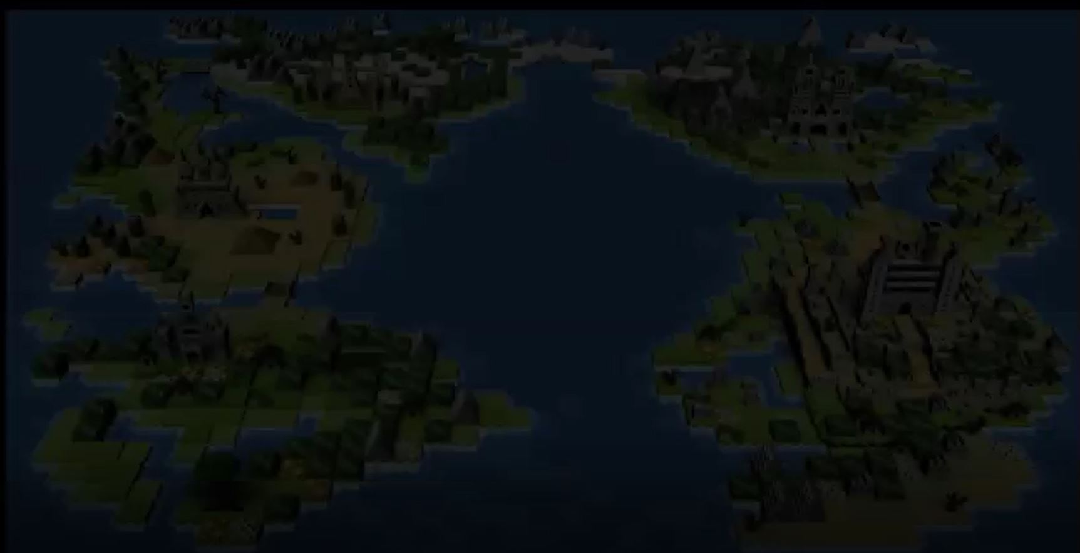
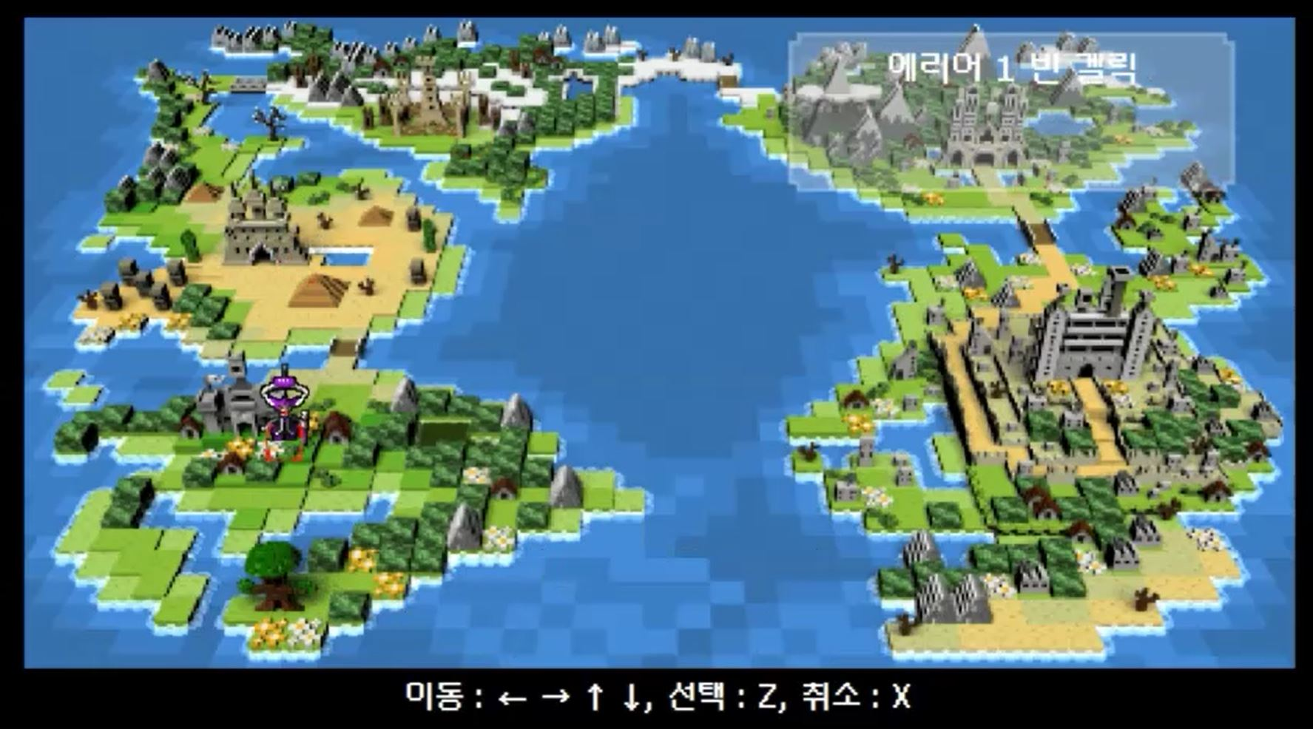
World Scene
Intro Scene(영상 참조)이 끝나면
Fade 효과와 함께 World Scene으로
바뀝니다.
*Title Scene
*Fade
*World Scene

Slide 31
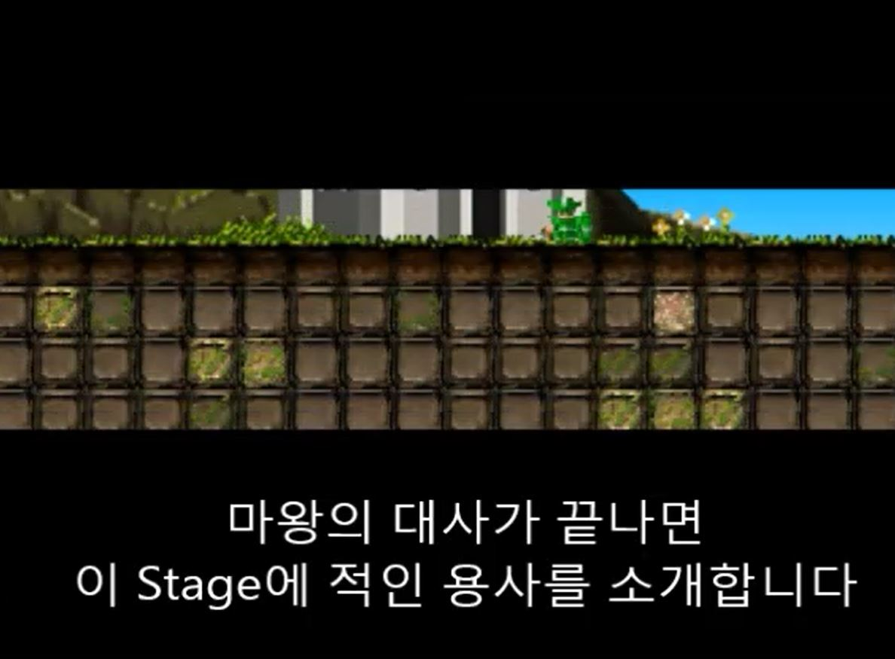
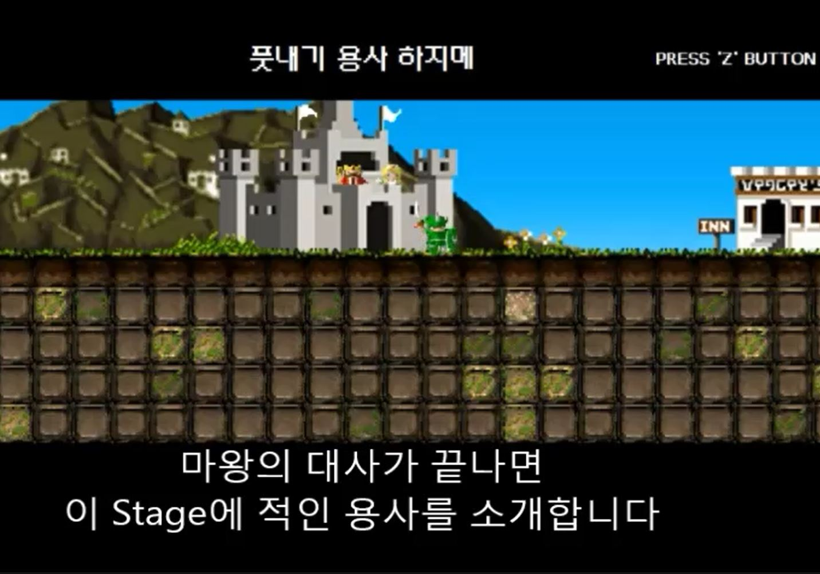
Appear Scene
World Scene에서 Stage를 선택하여
Stage로 씬이 바뀌면 마왕의 짧은 대사가 끝나고 용사가 등장하는 씬으로 넘어간다.
가운데사 아래 위로 나뉘는 커튼같은 효과와 함께 용사가 등장하는 씬(영상 참조)
*Title Scene
*Fade
*World Scene

Slide 32
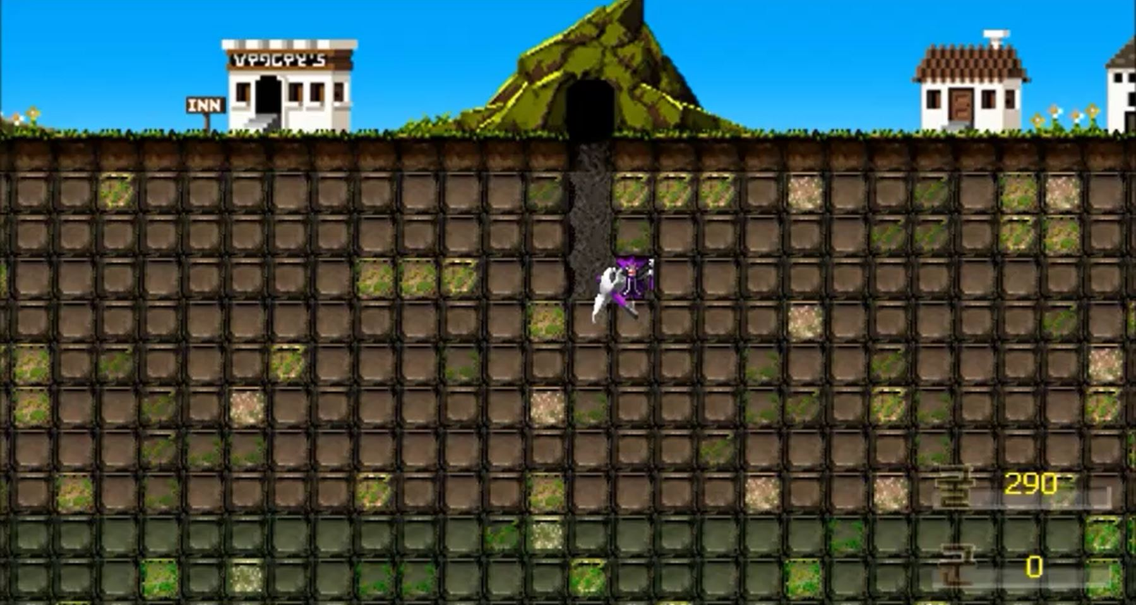
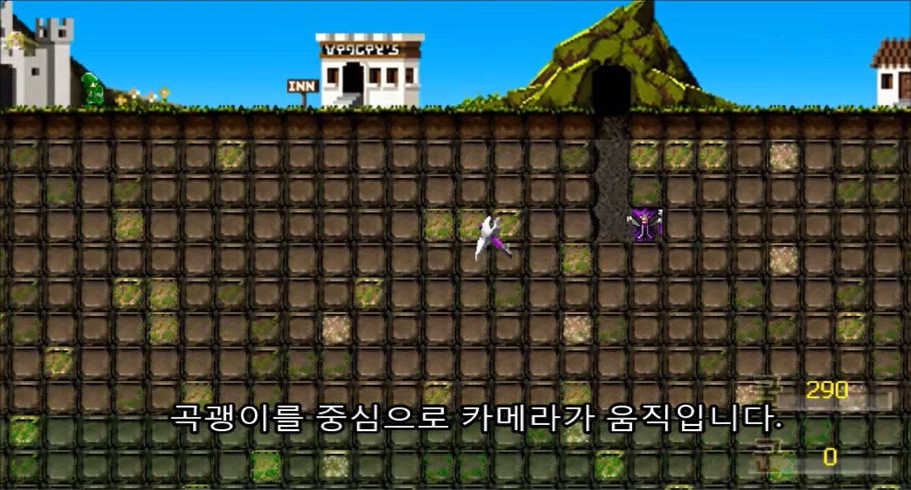
View Camera
곡괭이의 위치에 따라 화면에 그려지는 Object들의 위치를 변경함.
*Title Scene
*Fade
*World Scene

Slide 33
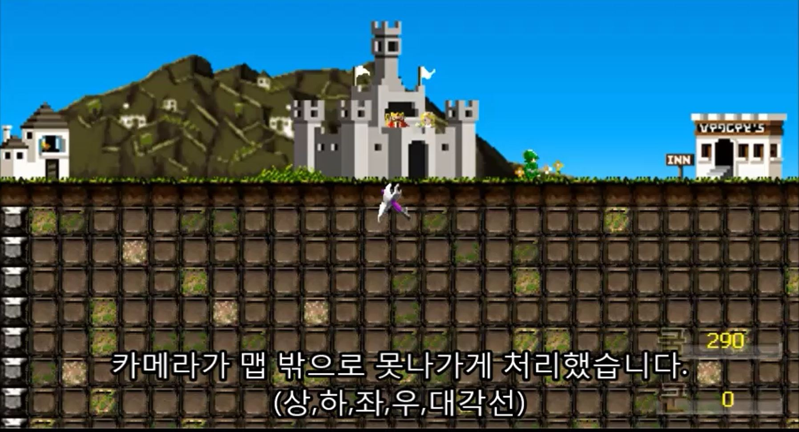
View Camera
곡괭이의 위치에 따라 화면에 그려지는 Object들의 위치를 변경함.
상,하,좌,우,대각선 처리도 해줘서 밖으로 안나가게 막음
*Title Scene
*Fade
*World Scene

Slide 34
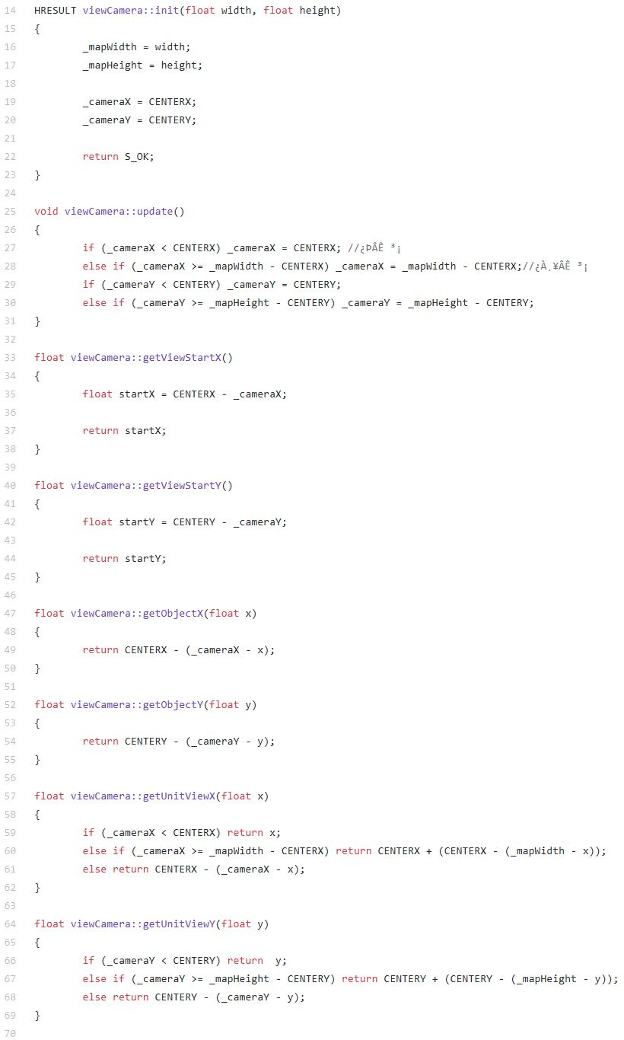
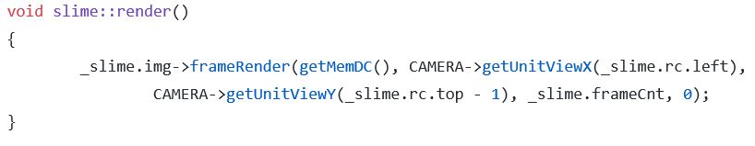
View Camera
다른 Object들의 위치를 수정해줍니다.
*적용
*Title Scene
*Fade
*World Scene

Slide 35


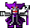
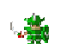
Class
@class pickax
Block의 상태를 변경
@class block
상태에 따른 Monster 생성
@class maou
Hero가 잡아야할 목표
@class Hero Manager
Hero를 관리
@class Unit Manager
Monster를 관리
@class View Camera
모든 Object들의 위치를 카메라 위치를
기준으로 수정
@class Play Scene (Scene)
@class pickax
@class Unit Manager (Manager)
@class Monster (parent)
@class block
@class Slime (child)
@class maou
@class Hero Manager
@class Hero (child)

Slide 36
Thank you!
감사합니다!

